Slide 1
Code For ...
Calculating Factorial
Kyo-Min Hwang
Chae-Eun Hwang
Hyo-Bin Hwang
Notes:
Hello World
1

Slide 2
Contents
Problem
Solutions
Impression
Notes:
1

Slide 3
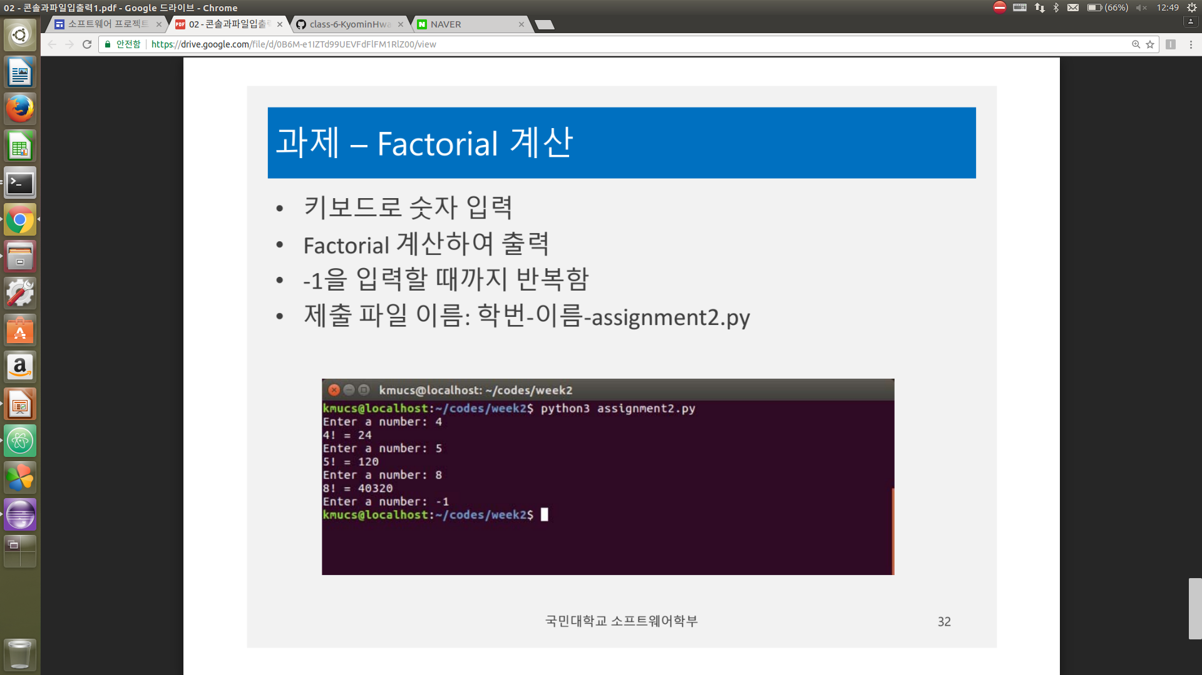
1. Problem
Notes:
1

Slide 4
2. Solutions(before)
# 재귀 함수를 이용한 코드
def fac(n):
if n == 1 or n == 0 :
return 1
else :
return n*fac(n-1)
a = input('Enter a number : ')
while True :
if float(a) != int(float(a)):
print('잘못 입력했습니다!')
a = input('Enter a number : ')
elif int(a) <= -1 :
break
else :
a = int(a)
print(str(a)+'! = ' + str(fac(a)))
a = input('Enter a number : ')
종료 조건
실행 조건
예외(소수를 입력했을 때 오류!)
ex. 3.14
음수일 경우 오류!
ex.-5
오류 발생 경우 제외하고 코드 실행.

Slide 5
Solutions(before)
# for문을 이용한 코드
def func_fac(fac) :
fac = 1
for i in range(1 , n + 1) :
fac = fac * i
return fac
n = 0
while (n > -1) :
n = int(input(“Enter a number : “))
if n == -1 :
break
print(func_fac(n))
예외가 아닐 시 코드 실행!

Slide 6
Solutions(after)
* 하나의 문제를 풀더라도 다양한 코드가 나올 수 있다는 것을 알게됨.
* 아무리 짧다고 해도 시간이 오래 걸릴 수 있다는 것을 알게됨. →(by using time module)
* 문제를 풀 때 예외들(음수, 실수 … )를 생각해야 함을 알게됨.
while True :
n = input('Enter a number : ')
if float(n) != int(float(n)):
print('잘못입력했습니다!')
n = input('Enter a number : ')
elif int(n) <= -1 :
break
else :
n = int(n)
answer = 1
for i in range(1,n + 1):
answer = answer * i
print(str(n) + '! = ' + str(answer))

